Slide 1
Контейнерная логистика в новых условиях
Виктор Марков
Первый вице-президент Ноябрь 2022

Slide 2
Трансформация российского рынка контейнерных перевозок
По итогам 10 месяцев 2022 г. объем контейнерных перевозок по сети РЖД вырос на 0,1% – позитивная динамика обусловлена высокой базой начала года и наращиванием объема импортных перевозок в сообщении с Китаем
Контейнерные перевозки за 10 месяцев 2022 (тыс. ДФЭ)
+3,5%
Ключевые факторы:
Уход крупнейших международных контейнерных линий:
риск дефицита контейнеров
нехватка судов
Трансформация логистики:
сокращение перевозок через порты Северо-Запада
разворот на Восток – рост нагрузки на Восточный полигон
заторы в портах и на погранпереходах
сложности с согласованием заявок на экспортные отправки
дополнительное развитие сервисов через порты Юга
-4%
+14%
-19%
10 мес.2021
10 мес.2022
+0,1%, до 5 372 тыс. ДФЭ
всего за 10 месяцев 2022 года

Slide 3
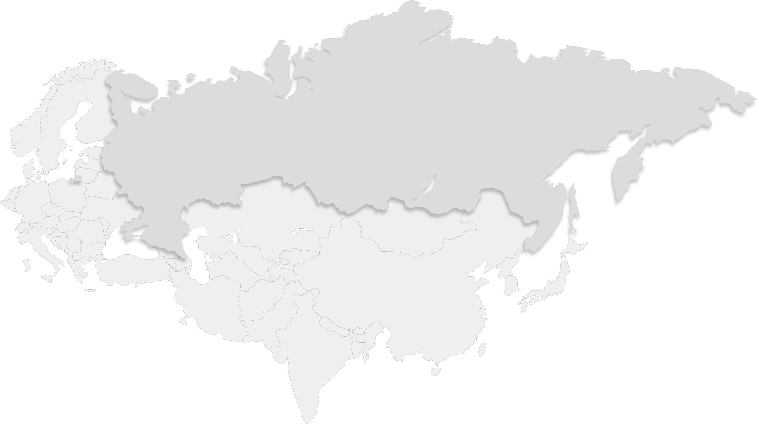
География логистики в новых условиях
Транзитная направленность в коридоре Европа-Азия сменилась фокусом на Азиатско-Тихоокеанский регион
Северо-Западный бассейн
- 61% за 10 месяцев 2022 года
- 87% в октябре 2022 года
Дальневосточный бассейн
+19% за 10 месяцев 2022 года
+33% в октябре 2022 года
Азово-Черноморский
бассейн и Каспий
-4% за 10 месяцев 2022 года
-7% в октябре 2022 года
Динамика контейнерных перевозок по ж/д в сообщении с портами в январе-октябре 2022 года

Slide 4
Перезагрузка логистики с перегрузкой инфраструктуры
Нагрузка на Восточный полигон усугубляется ситуацией в портах Дальнего Востока
Усиление дефицита пропускных возможностей инфраструктуры Восточного полигона
Загрузка терминалов Дальнего Востока превышает 90%
Сокращение согласования наряд-заказов на перевозки контейнеров в направлении Забайкальской и Дальневосточной железных дорог
Из-за перегруженности портов:
Количество КП в среднем в сутки в согласованном ЦФТО
наряд-заказе на ЗАБ-ДВС (2022 год)
снижение экспортных потоков провоцирует скопление импорта на сухопутных погранпереходах и в портах Дальнего Востока
на 2-3 месяца увеличиваются сроки доставки контейнеров конечному получателю
альтернативные маршруты удорожают стоимость доставки до уровня, при котором грузовладельцы начинают переплачивать за перевозку
Выросло количество «брошенных» поездов на сети РЖД
Конец 1 квартала – 1300-1400 составов
Пик в начале сентября – 2046 составов

Slide 5
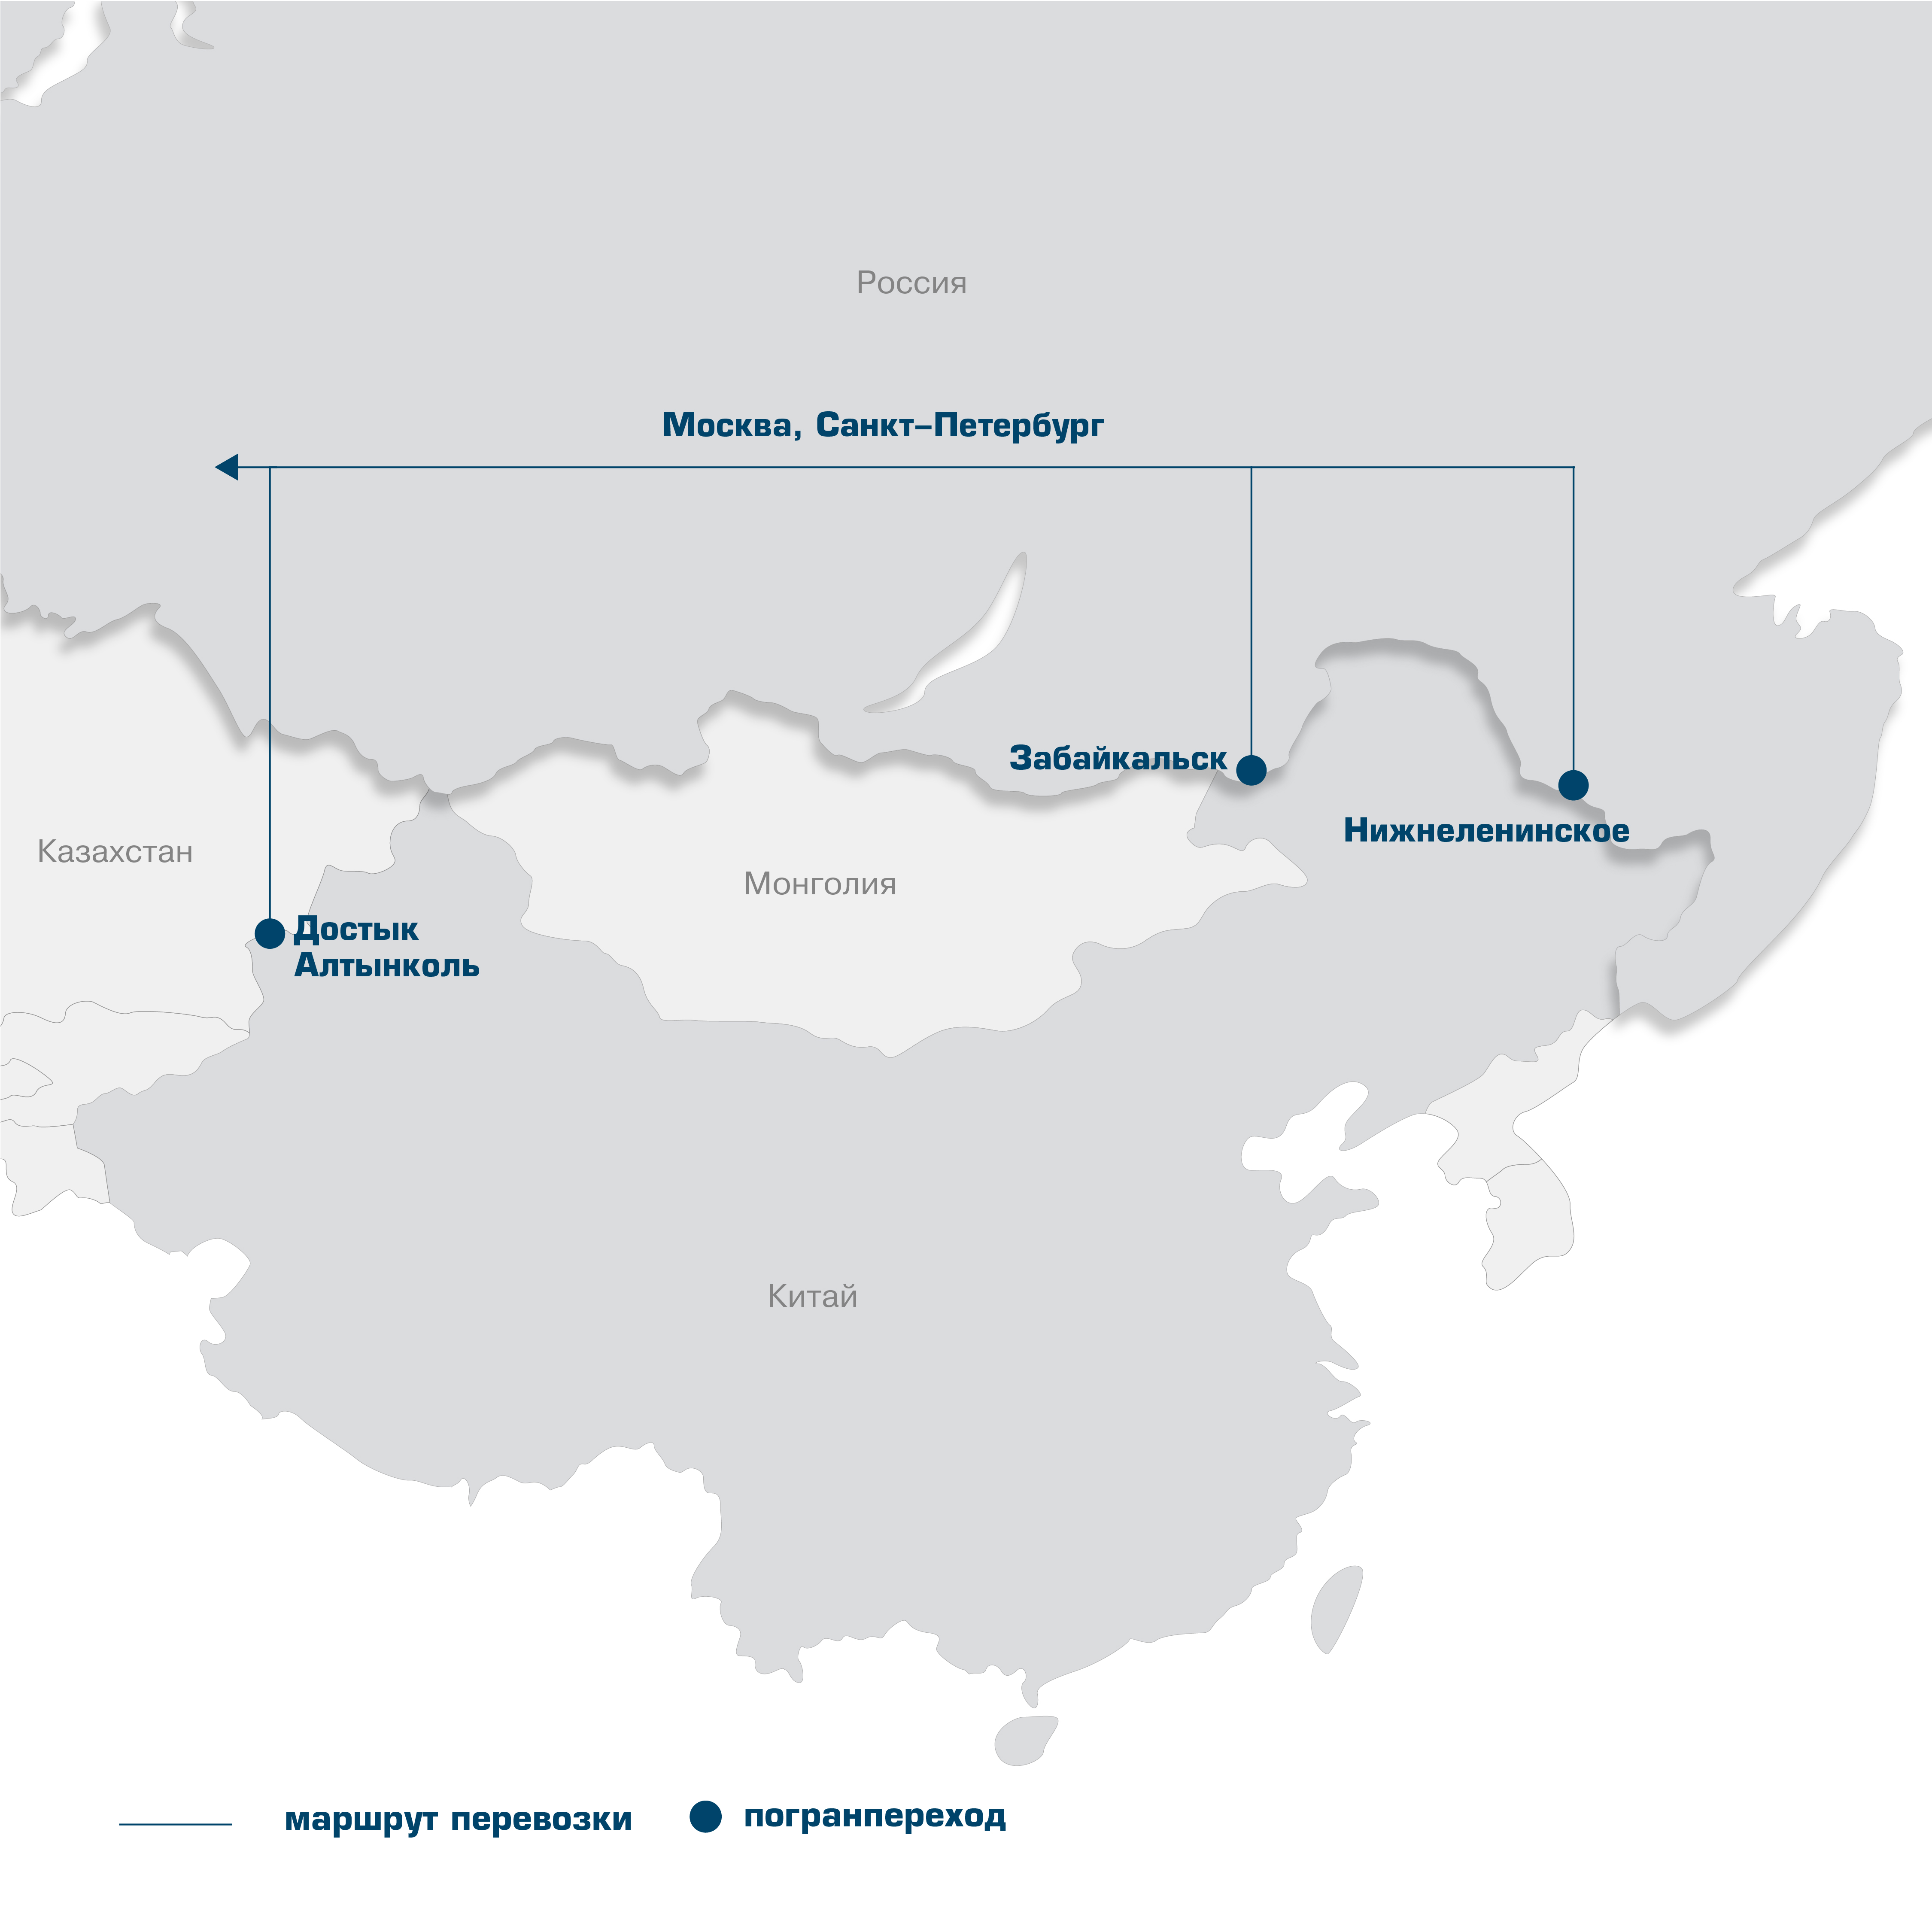
Инструменты преодоления логистических трудностей – инвестиционные
Развитие инфраструктуры и координация усилий участников рынка
Забайкальск
«ТрансКонтейнер» реконструирует терминал
Результат: плюс 3-4 контейнерных поезда в сутки (импорт)
Нижнеленинское
в апреле открыт ж/д мостовой переход
в ноябре планируется открытие пункта пропуска
ж/д инфраструктура для перегрузки контейнеров в РФ отсутствует
Результат: плюс 1-2 пары контейнерных поездов в сутки (импорт-экспорт)
Казахстан (Достык/ Алтынколь)
Перенаправление грузопотоков
Результат: до 2-х пар контейнерных поездов в сутки (импорт-экспорт)

Slide 6
Инструменты преодоления логистических трудностей – технологические
Совершенствование согласования и приоритезация
Утверждение механизмов согласования ГУ-12 и наряд-заказов, ликвидация перезаявок
Приоритезация контейнерных перевозок на лимитированных направлениях
Решения:
Позволит обеспечить:
приоритезация долгосрочных договоров
повышение ответственности отправителя, организатора КП и перевозчика за нарушения по договорам (take-or-pay)
заключение договоров по гарантированному расписанию на 1 год
экспортные перевозки
перевозки продовольственных грузов
доставку социально значимого импорта
Добавленная стоимость экспортного груза, перевозимого в контейнере,
в 4 раза
>
в 6 раз
>
в 20 раз
>
чем у вагона с углём
поступления налогов в бюджет
занятость населения при производстве продукции перевозимой в контейнере
*Средние значения

Slide 7
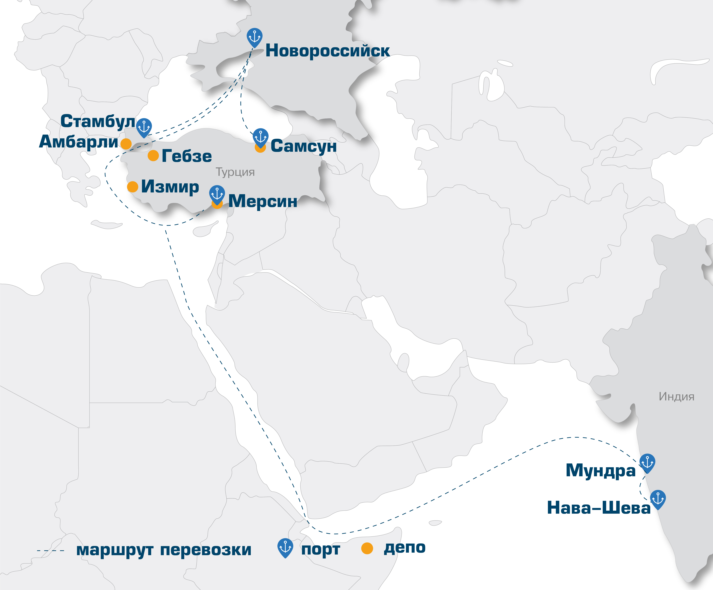
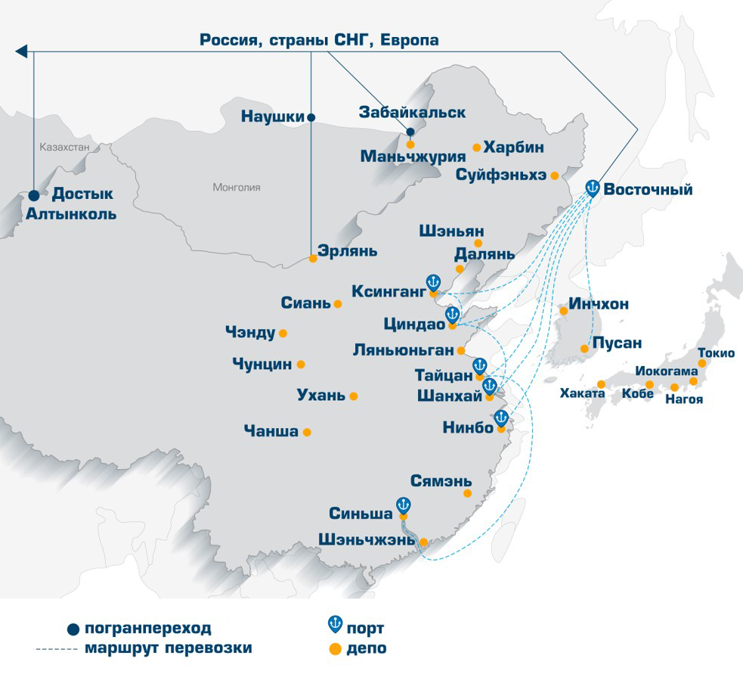
Инструменты преодоления логистических трудностей – новые сервисы
Диверсификация маршрутов и развитие новых сервисов способствует перераспределению нагрузки
Россия
Сервисы «ТрансКонтейнера» в сообщении с Турцией, Индией
Сервисы «ТрансКонтейнера» в сообщении с АТР

Slide 8
Благодарю за внимание!
Актуальная информация о наших сервисах доступна на сайте и в социальных сетях:
trcont.com
ВКонтакте
Телеграм

